Slide 1
О готовности
образовательных организаций
к новому учебному году
19 августа 2019 года
Кудряшов Сергей Владимирович,
министр образования и молодежной
политики Чувашской Республики

Slide 2
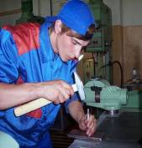
ОБРАЗОВАТЕЛЬНЫЕ ОРГАНИЗАЦИИ ЧУВАШСКОЙ РЕСПУБЛИКИ (2019-2020 учебный год)
330
дошкольных образовательных организаций,
в том числе 5 частных
423
общеобразовательные организации
3
центра для детей-сирот
105
организаций
дополнительного образования
27
профессиональных образовательных организаций, в том числе 3 частных
13
организаций высшего образования
2

Slide 3
НОРМАТИВНЫЕ АКТЫ ПО ПРИЕМКЕ ОБРАЗОВАТЕЛЬНЫХ ОРГАНИЗАЦИЙ
Методические рекомендации Минпросвещения России по оценке готовности организаций, осуществляющих образовательную деятельность, к началу учебного года от 5 марта 2019 г. № ТС-691/03
Приказ Минобразования Чувашии 23 мая 2019 г. № 996 «О подготовке образовательных организаций к началу 2019-2020 учебного года»
Приказ Минобразования Чувашии от 24 мая 2019 г. № 1012 «О создании республиканской комиссии по приемке образовательных организаций к новому 2019-2020 учебному году»
Состав приемочной комиссии
Минобразования Чувашии
УВО ВНГ России по Чувашии
МЧС России по Чувашии
ФСБ России
по Чувашии
Приволжское управление Ростехнадзора
МВД по Чувашии,
ГИБДД МВД по Чувашии
3

Slide 4
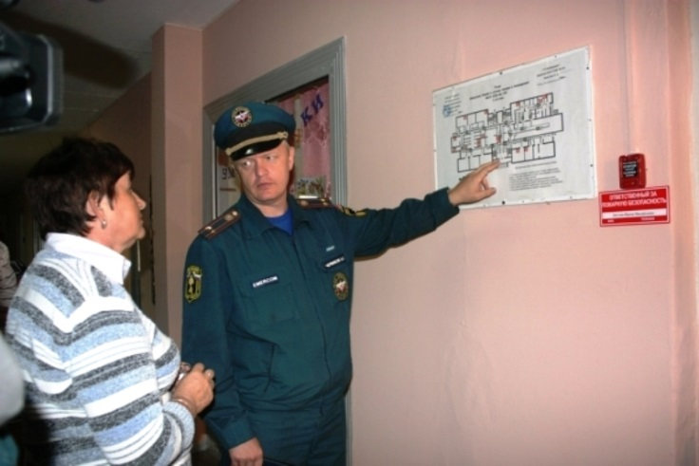
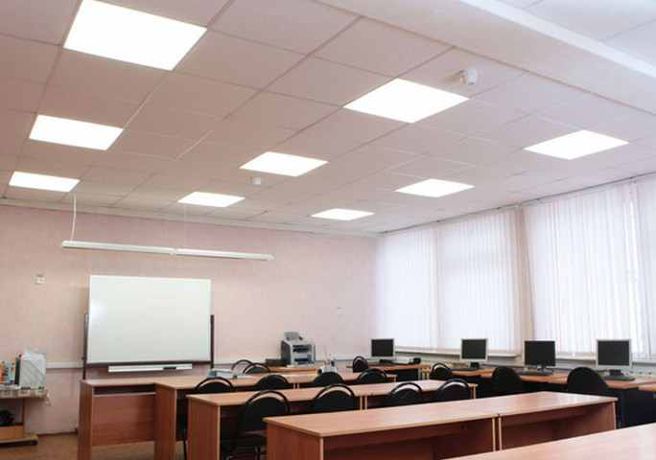
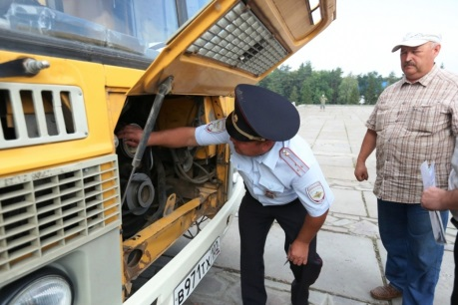
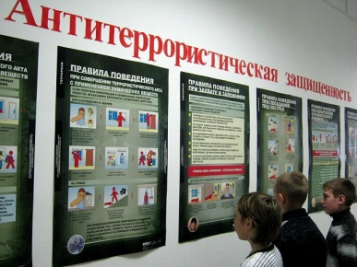
НАПРАВЛЕНИЯ ПРОВЕРКИ ОБРАЗОВАТЕЛЬНЫХ ОРГАНИЗАЦИЙ
состояние материально-технической базы
состояние земельного участка, закрепленного за организацией
условия для медицинского обслуживания
водо- и газоснабжение
готовность пищеблока
нормы освещенности учебных классов, кабинетов сотрудников и производственных помещений
охрана и антитеррористическая защищенность
пожарная безопасность
транспортное обеспечение
4

Slide 5
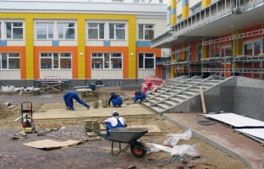
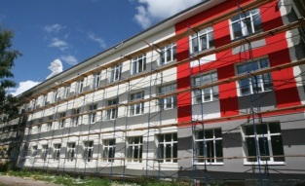
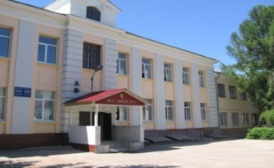
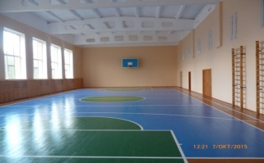
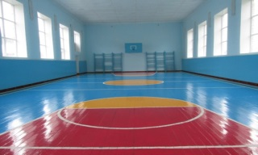
КАПИТАЛЬНЫЙ РЕМОНТ ЗДАНИЙ
№ | Наименование | млн. руб.
1 | спортзалы в 29 школах | 30,0
2 | 18 школ с износом более 50% | 303,3
3 | 16 подведомственных учреждений | 120,3
4 | 23 детских сада | 36,3
5 | 3 детских лагеря | 4,8
6 | учебный корпус на 500 мест МАОУ «СОШ № 61» г. Чебоксары | 44,0
7 | 8 зданий школ | 73,8
 | ВСЕГО: | 612,5
5

Slide 6
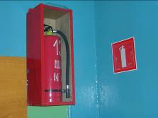
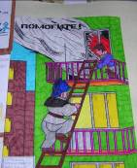
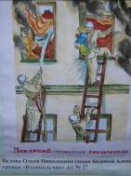
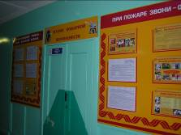
КОМПЛЕКСНАЯ БЕЗОПАСНОСТЬ
Современные средства пожаротушения Системы оповещения людей о пожаре Автоматическая пожарная сигнализация | 100 % образовательных организаций
Периметральные ограждения | 100 % образовательных организаций
Кнопки тревожной сигнализации | 97,8 % образовательных организаций
Системы видеонаблюдения | 88,3 % образовательных организаций
На обеспечение комплексной безопасности образовательных организаций выделено 119,6 млн. рублей, из них:
89 млн. рублей на антитеррористическое оборудование,
30,6 млн. рублей на физическую охрану.
6
6

Slide 7
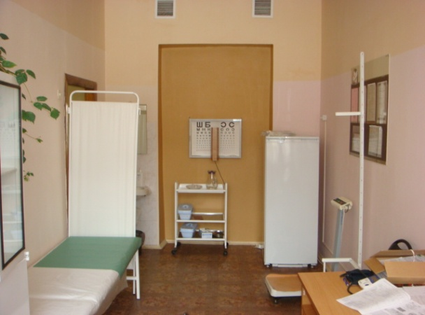
МЕДИЦИНСКОЕ ОБСЛУЖИВАНИЕ ОБУЧАЮЩИХСЯ
Медицинские кабинеты имеются
в 349 общеобразовательных учреждениях,
из которых 333 имеют лицензии
на осуществление медицинской деятельности.
7

Slide 8
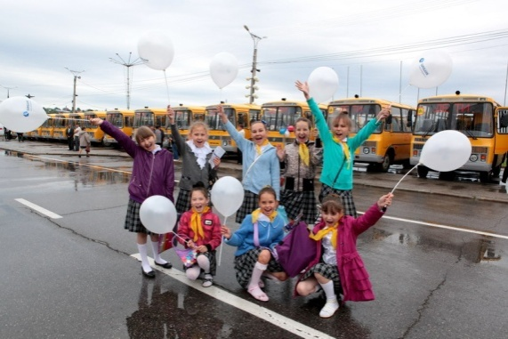
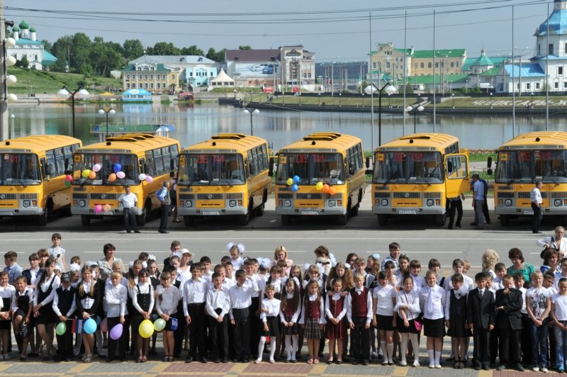
ПАРК ШКОЛЬНЫХ АВТОБУСОВ В ЧУВАШСКОЙ РЕСПУБЛИКЕ
Парк школьных автобусов
составляет 363 единицы.
Подвоз детей
осуществляется по 702 маршрутам.
Количество детей более 12 тыс.
В 2018 – 2019 годах закуплен
61 школьный автобус ,
из них:
35 единиц за счет средств республиканского бюджета,
26 единиц за счет средств федерального бюджета
8

Slide 9
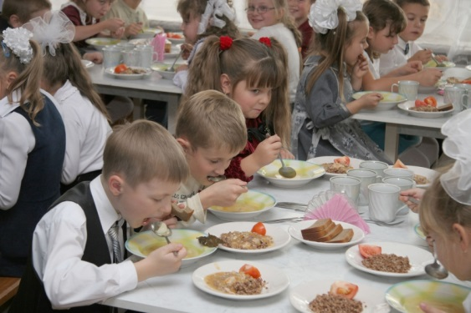
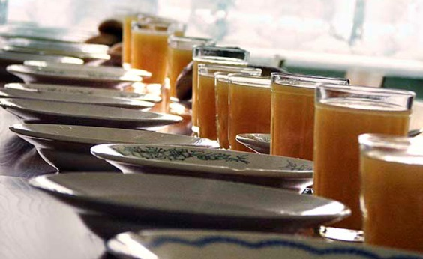
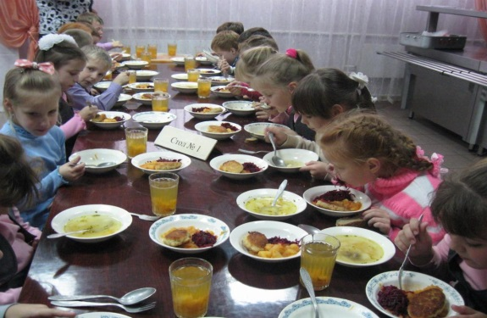
САНИТАРНО-ЭПИДЕМИОЛОГИЧЕСКИЕ ТРЕБОВАНИЯ
Питьевой режим организован в соответствии
с СанПиН 2.4.5.2409-08
В общеобразовательных организациях горячим питанием охвачено 97,3 % обучающихся.
Управлением Роспотребнадзора по Чувашской Республике общеобразовательным организациям выдано 93 предписания со сроками исполнения до 1 сентября.
На сегодняшний день исполнено 82,7 процента.
9

Slide 10
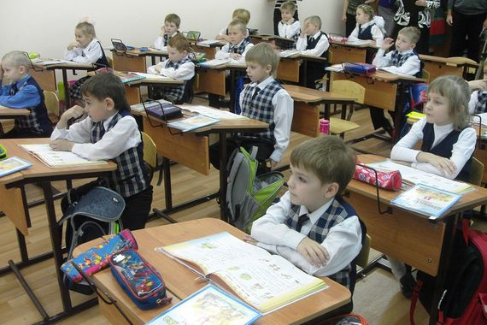
ОБЕСПЕЧЕНИЕ УЧЕБНИКАМИ И УЧЕБНЫМИ ПОСОБИЯМИ
2018/2019 учебный год
2019/2020 учебный год
179 669 тыс. руб.
88 343
тыс. руб.
10

Slide 11
О готовности
образовательных организаций
к новому учебному году
19 августа 2019 года
Кудряшов Сергей Владимирович,
министр образования и молодежной
политики Чувашской Республики

